Slide 1
3
Prénom:
Grammaire
Classe dans le tableau les différents noms :
PLAN DE TRAVAIL N°12 - CE1
un chat, une reine, une galette, un roi, une fève, un kangourou, un poisson, un garçon, un château, une couronne, une fille, une maîtresse, une école, un koala
1
Conjugaison
Tu complètes avec le bon pronom; regarde bien la terminaison du verbe pour t’aider:
PERSONNES | ANIMAUX | CHOSES
_____manges un morceau de galette.
_____ trouvons la fève.
_____ portent la couronne.
_____ dansez avec la reine.
_____découpe les parts.
_____ achète une nouvelle galette.
2
4
Lis cette liste de mots. Quand c’est possible, place un déterminant (un ou une). Ce sont des noms.
Je conjugue le verbe au présent:
Tu (arracher)__________le papier cadeau.
Elle (ranger)_________ tous ses nouveaux jouets.
Je (jouer)___________ avec mes petites voitures.
Nous (manger)__________ de la dinde à Noël.
Ils (raconter)___________ leurs vacances.
Les élèves (chanter)__________ une nouvelle chanson.
….. manger - ….. fauteuil - ….. médecin - ….. doucement - ….. coiffeur - ….. arbre - ….. avec - ….. cheval - ….. courir - ….. tigre - ….. pharmacien - ….. jamais - ….. donner - ….. cahier - ….. oiseau - ….. sur - ….. chanteuse - ….. tenir - ….. souris - ….. bouteille
.

Slide 2
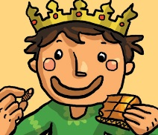
5
7
Orthographe
Vocabulaire
Je colorie les mots bien écrits (ceux de ma dictée)
J’écris le contraire de chaque phrase en faisant une phrase négative:NE…PAS
Il ouvre tous ses cadeaux.
________________________________
Elle prépare une belle buche à la vanille.
________________________________
Nous allons faire du ski dans les Vosges.
________________________________
Vous achetez une nouvelle paire de gants.
________________________________
dimanche | souvant | Le temps | Les vacences | grand
Le tenps | avent | Un enfant | dimamche | souvent
avant | ensenble | grant | blanc | dant
Les vacances | blanx | dans | Un anfent | ensemble
6
Orthographe
Colorie le mot bien écrit:
du camembert
du camenbert
8
Je colorie chaque paire de contraire d’une même couleur:
la langue
la lamgue
une anpoule
une ampoule
adorer | petit | adroit | minuscule
avec | toujours | coiffer | grand
maladroit | décoiffer | détester | emménager
géant | sans | déménager | jamais
une lanpe
une lampe
le boulanger
le boulamger
des champignons
des chanpignons

Slide 3
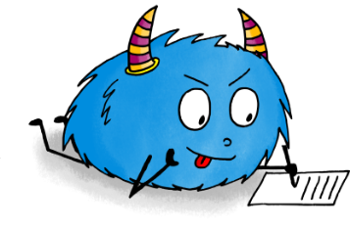
Ecriture
Je copie la phrase:
9
11
Décompose comme dans l’exemple:
EX: 258 = 200 +50 + 8
Alexis visite l’Allemagne et l’Autriche
avec Anne et Arthur.
795 = __________________________
365= ___________________________
154 = ___________________________
630 = __________________________
777 = __________________________
12
Complète avec le nombre AVANT et APRES
10
Numération
Ecris en lettres:
580
364
580
400
387
972
194
700
150
199

Slide 4
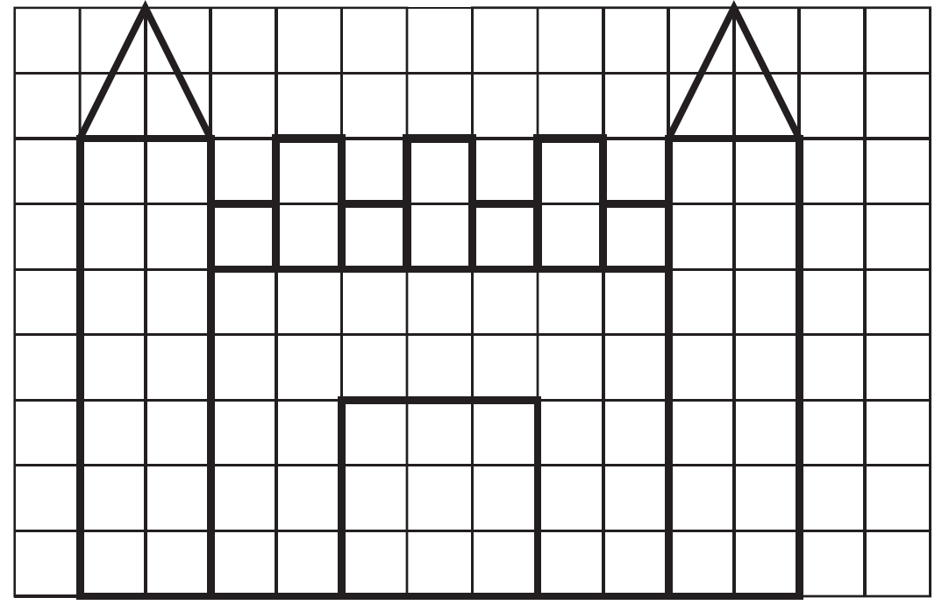
14
13
Géométrie
Je reproduis la figure et je colorie:
Problèmes
Pour fêter les rois, maman va acheter une galette des rois. Elle va à la boulangerie et prend deux galettes qui coûtent chacune 12 euros.
Combien a-t-elle dépensé?
Calcul et phrase réponse.
Ersaire
Maman donne 30 euros à la boulangère.Combien d’argent la boulangère va-t-elle lui rendre?
15
Opérations
0 + 50
 | 3 | 2 | 8
+ | 1 | 3 | 9
 | 6 | 0 | 8
+ | 1 | 2 | 7
 | 5 | 1 | 5
+ | 1 | 0 | 5

Slide 5
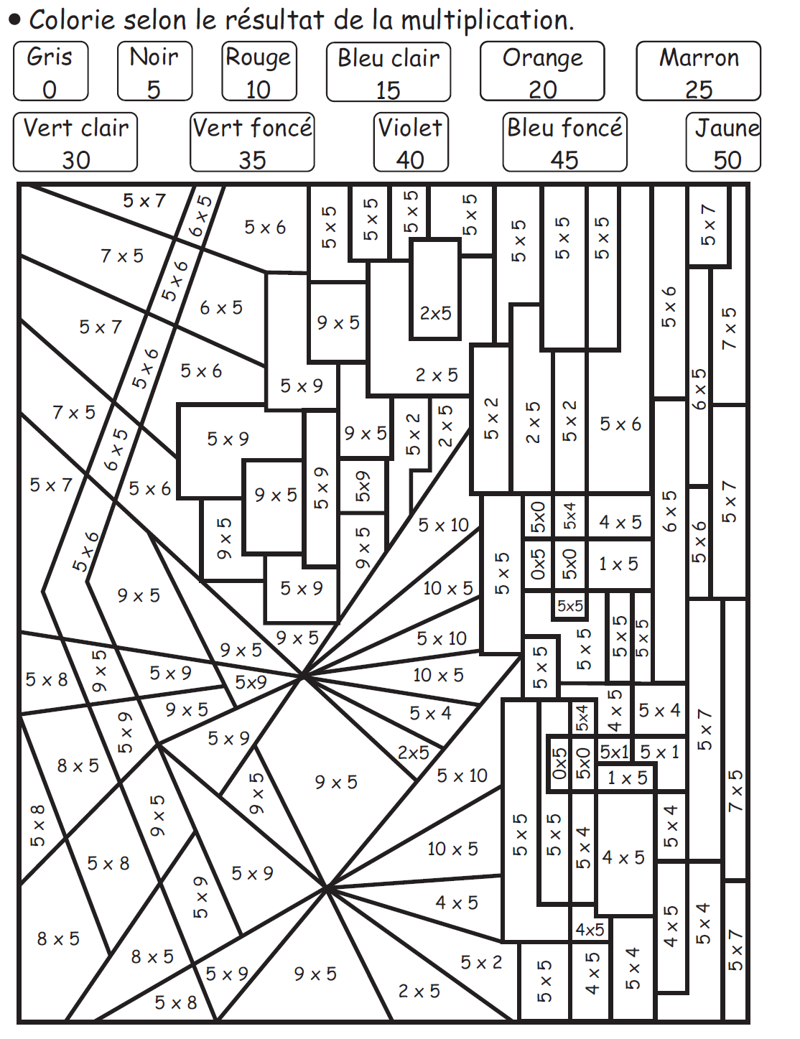

Slide 6
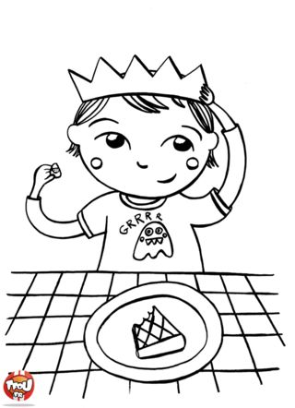
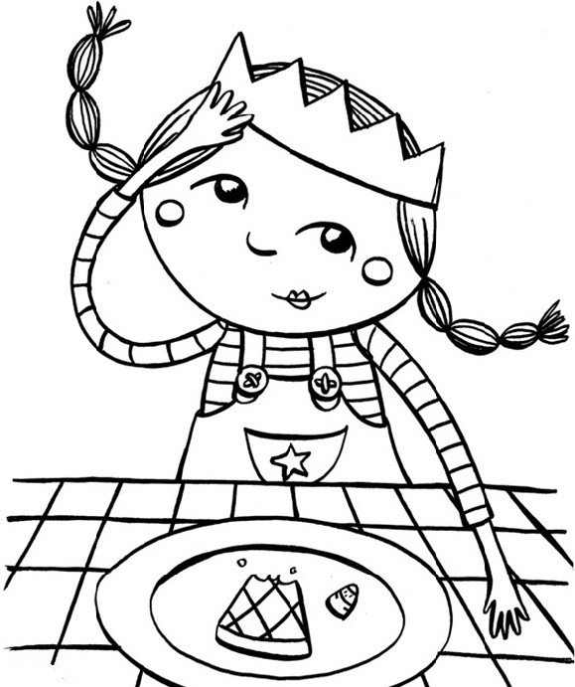
Vive le roi et la reine

Slide 7
